Slide 1
PGS 37-2: toepassing bij afvalverwerkers
Luc van Schijndel
Jos van der Heijden
02-07-2026

Slide 2
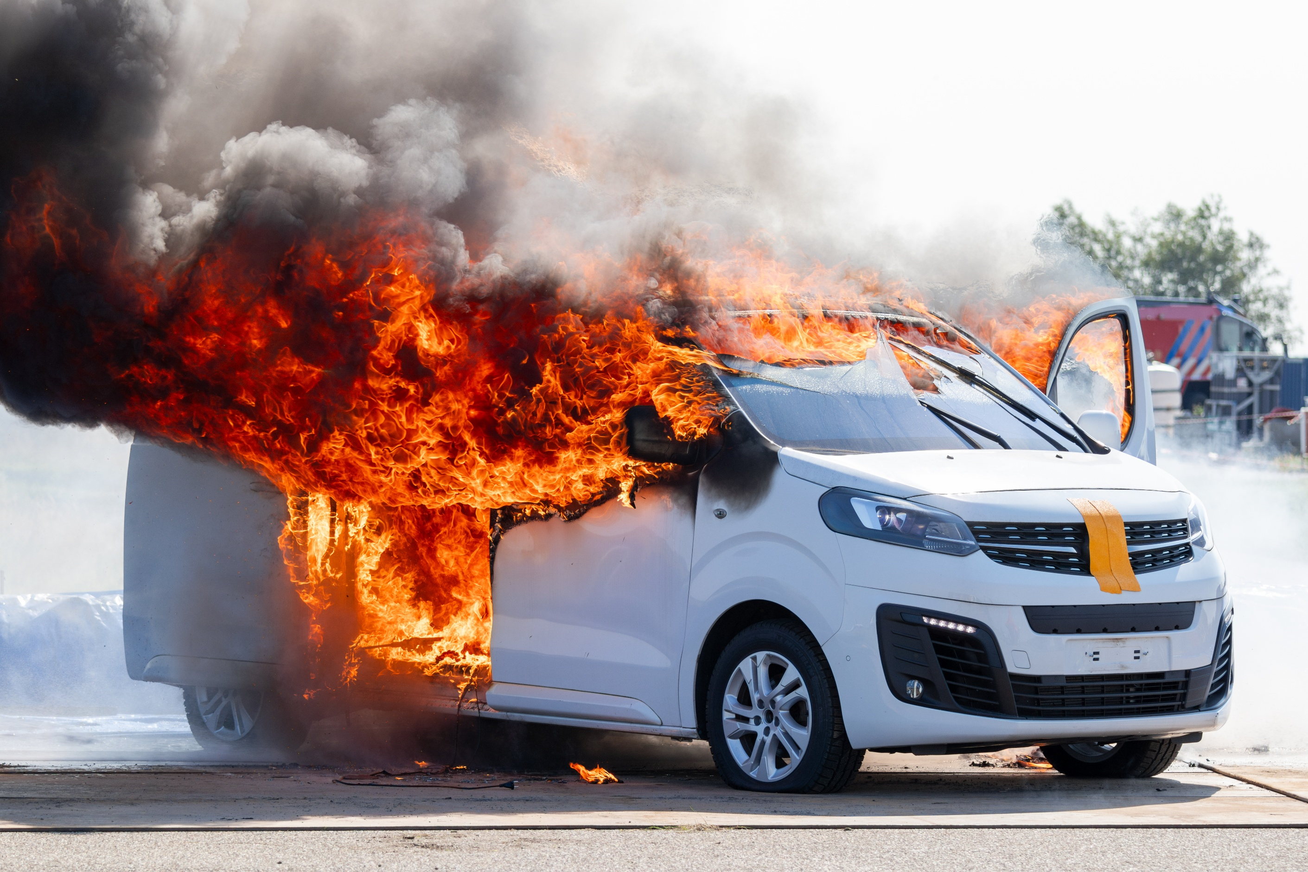
Lithiumhoudende batterijen
PGS 37
Lithiumhoudende batterijen in afvalketen
2

Slide 3
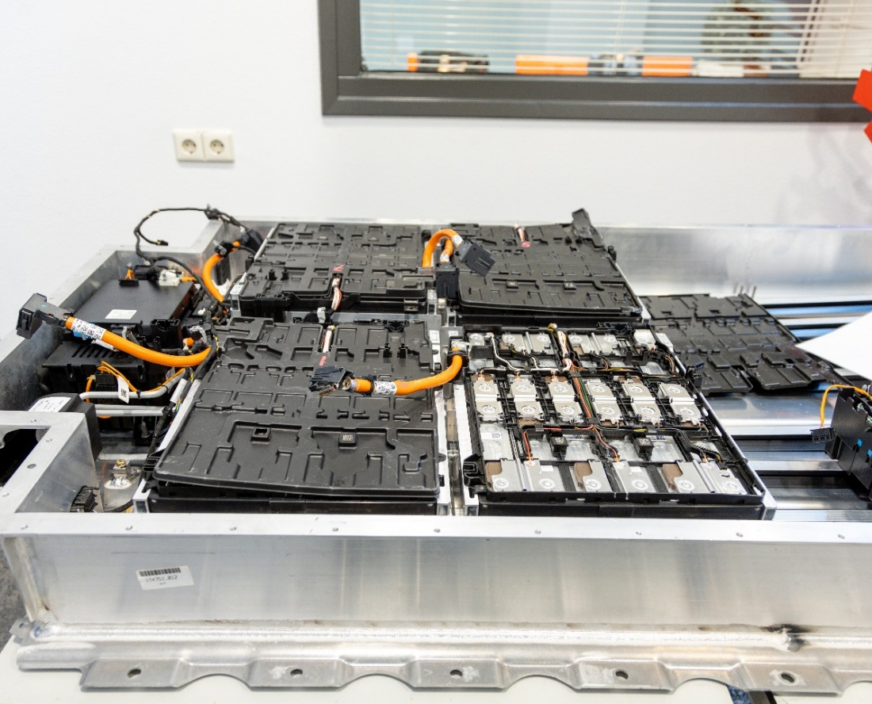
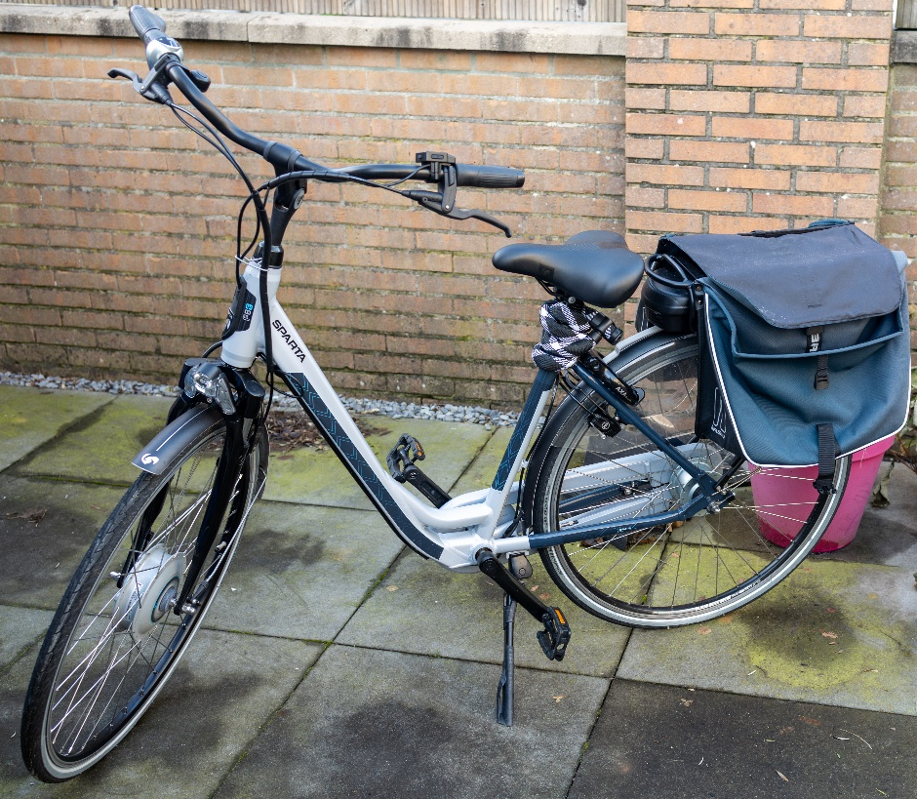

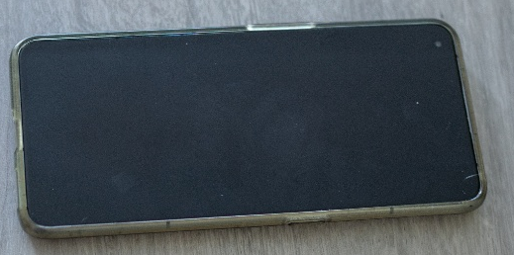
Lithiumhoudende batterijen
Gebruik in apparatuur
Hoge energiedichtheid
Gebruik in verschillende apparaten, van groot tot klein
Afvoeren van batterijen?

Slide 4
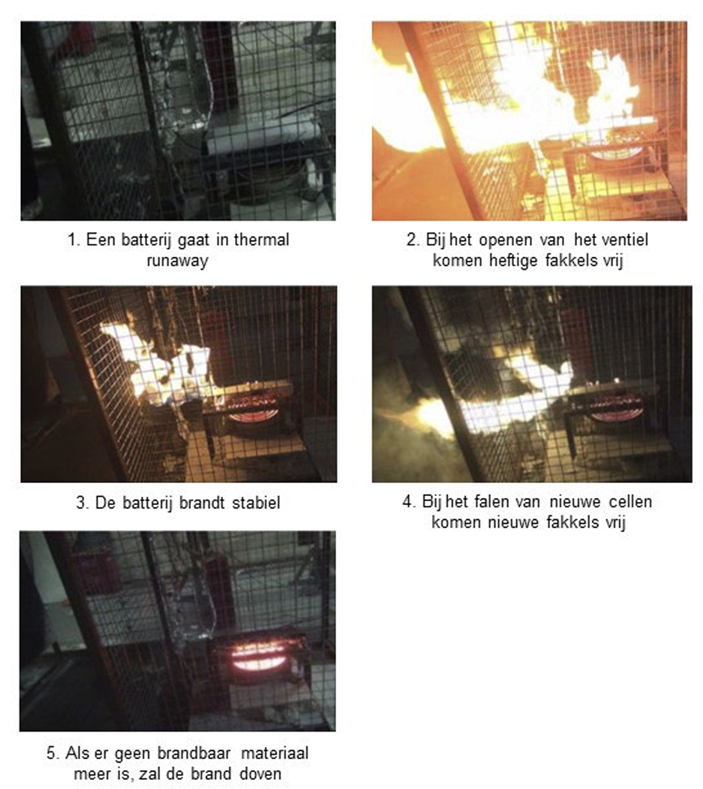
Risico’s
Thermal runaway
Effecten
Vrijkomen van toxische stoffen
Brand
Explosiegevaar
Oorzaken
Interne kortsluiting
Overladen
Fysieke schade
Productiefouten
Veroudering

Slide 5

PGS 37
Publicatiereeks Gevaarlijke Stoffen
Lithiumhoudende batterijen
Opgedeeld in twee onderdelen
  PGS 37-1: Energieopslagsystemen
  PGS 37-2: Opslag van energiedragers

Slide 6
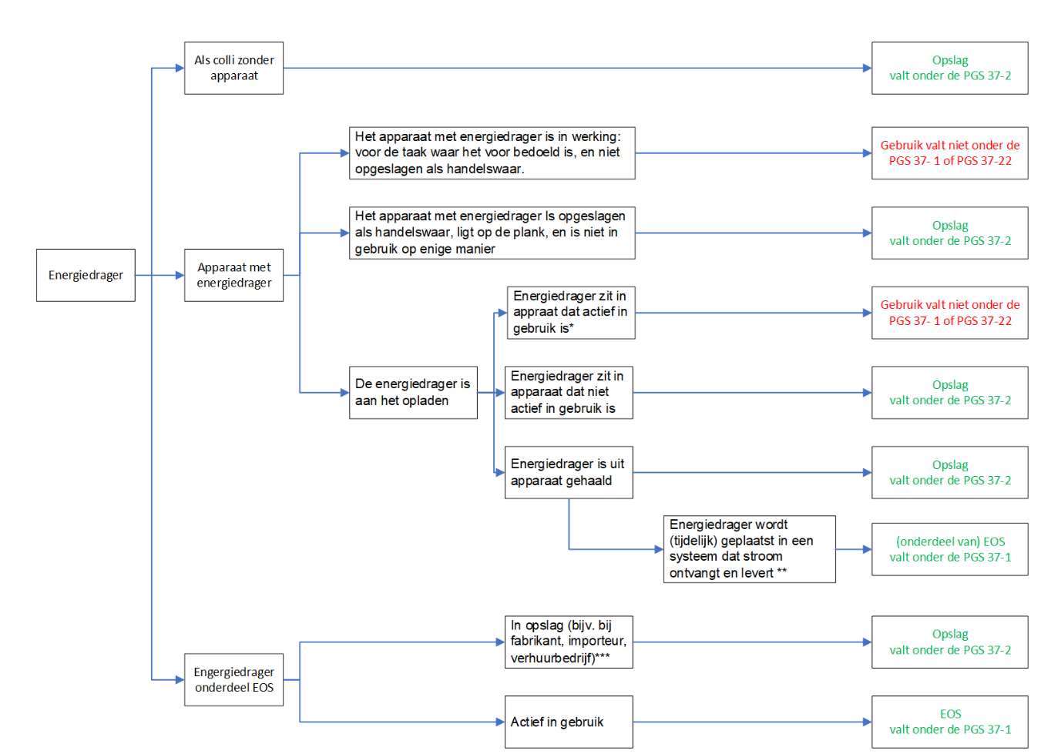
PGS 37

Slide 7
PGS 37-1
PGS 37-1:2023 versie 1.1 (april 2026) wordt geïmplementeerd
  Geen verdere herziening
Soorten eisen
  Ontwerp en constructie
  Monitoring
  Onderhoud, keuring, documentatie en training
Wetgeving
  Uitzondering ten behoeve van woonfunctie
  Meldingsplicht enkele EOS: 50 MWh, EOS park 400 MWh
    Daarboven pas vergunningplichtig

Slide 8
PGS 37
Publicatiereeks Gevaarlijke Stoffen
Lithiumhoudende batterijen
Opgedeeld in twee onderdelen
  PGS 37-1: Energieopslagsystemen
  PGS 37-2: Opslag van energiedragers

Slide 9
Consultatie wijzigingsbesluit
Wijziging:
Besluit activiteiten leefomgeving
Besluit kwaliteit leefomgeving
Omgevingsbesluit
Gelijk speelveld creëren
* bereik ingeperkt
Werkgebied mobiele systemen
Risicogestuurde benadering (RIVM rekenmethode)
Uitzondering detailhandel vanwege recycling
Geplande ingang: begin 2028
Congres energieopslag 28 oktober 2026 Jaarbeurs Utrecht
Aanmelden: https://event.congresbureau.nl/conferentie-energieopslag-oktober-2026/begin?reg_type_id=1057306

Slide 10
Tot die tijd
Wel PGS voorschrijven:
Maatwerk op grond van zorgplicht
In afwijking van PGS:
Andere maatregelen op basis van gelijkwaardigheid

Slide 11
Toepassing op afvalketen
PGS 37-2 is óók van toepassing op lithiumhoudende energiedragers in de afvalketen
Wat betekent dit voor afvalverwerkers?
Notes:
Onvrijwillig verkregen lithiumhoudende energiedrages in de afvalketen door gemeentewerven (verborgen in huisvuil), recycling- en afvalsorteerbedrijven (verborgen in bedrijfs- of sloopafval). In deze richtlijn gaat het om het actief opslaan van lithiumhoudende energiedragers die gericht zijn aangeboden aan een verwerker. Daarbij spelen ook de drempelwaarden een rol. De afvalverwerker en het recycling bedrijf dragen zorg dat lithiumhoudende energiedragers zo min mogelijk ongecontroleerd worden verwerkt. Opmerking: Deze richtlijn geldt wel voor lithiumhoudende energiedragers die na sortering van een afvalstroom beschikbaar zijn gekomen.

Slide 12
Ondergrenzen opslag (PGS 37-2)
Lithiumionbatterijen van max 100 Wh*
Grotere energiedragers*
Grotere energiedragers verwerkt in voertuigen, werktuigen, machines buiten
Beschadigde of defecte energiedragers
*Hier vallen ook andere groepen onder die hier buiten beschouwing worden gelaten
1000 kg per brandcompartiment
333 kg per brandcompartiment
333 kg energiedragers per brandcompartiment en opslag > 2 500 m²
30 kg energiedragers per brandcompartiment
Bij een combinatie van opslag mag er naar rato worden opgeslagen

Slide 13
Brandcompartiment?
PGS37-2: gebruikte en/of beschadigde energiedragers
In een brandcompartiment met een Weerslag tegen branddoorslag en brandoverslag (Wbdbo) van 90 min
In een brandveiligheidsopslagkast (bij meerdere: Wbdbo van 60 min)
Wbdbo kan bij een buitenopslag ook behaald worden d.m.v. afstand (per 5 m neemt de vereiste Wbdbo met 30 min af)
Voorzijde mag een open zijde zijn, als er een vrije ruimte van min 5 m wordt aangehouden

Slide 14
Overige eisen
Ingangscontrole
  Controle op beschadigingen, waterschade, brandschade, lekkage
  Wordt door een aantoonbaar deskundig medewerker uitgevoerd
  Niet van toepassing op buitenopslag
Stabiele beschadigde en/of defecte energiedragers moeten binnen 30 dagen worden afgevoerd
Instabiele beschadigde en/of defecte energiedragers moeten apart, per stuk worden opgeslagen

Slide 15
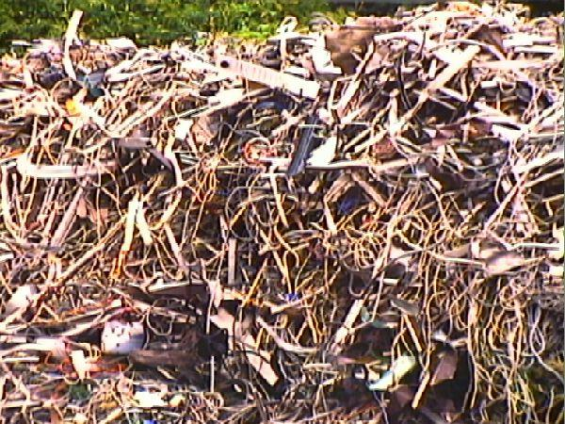
Afvalbedrijven: kleine speler
Op jaarbasis: 1.500 ton elektrische/elektronische apparaten op jaarbasis
Opslag lithiumhoudende energiedragers: 1.500 kg op jaarbasis
Maximaal 332 kg op enig moment

Slide 16

Afvalbedrijven: grote speler
Specifiek voorbeeld: Van Peperzeel te Lelystad
Omgevingsvergunning geeft aan:
1.985 ton afval, waarvan 30 ton kwikhoudend afval
Maximaal 120 ton geladen lithiumbatterijen
Ver boven de ondergrenzen

Slide 17
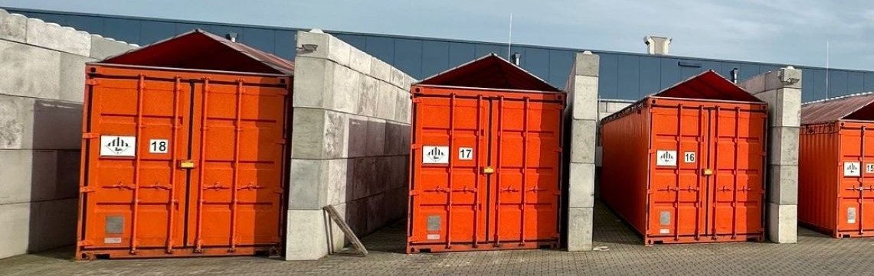
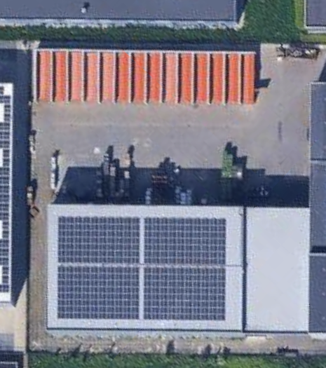
Voorbeeld opslag:
5 meter
10 meter
15 meter

Slide 18

Casus: fietsenhandelaar
Afval komt niet altijd direct bij een afvalverwerker
Producentenverantwoordelijkheid: verkopers zijn verplicht om gebruikte batterijen in te nemen
Fietsenhandelaar
Onderscheid tussen gebruikte, maar werkende en defecte batterijen, hoe te herkennen?
Defecte batterijen lage ondergrens
Implicaties: PGS 37-2 ook van toepassing? of batterijen moeten geweigerd worden?
Notes:
Een normale fietsaccu is bijna 3 kg. Met ~12 defecte batterijen zit je dus al aan de ondergrens.
Een fietsenhandelaar valt onder typical 1d (producthergebruik) of 1e (materiaalhergebruik) allebei = afgedankte energiedragers, minder dan <300 m2
De fietsenhandelaar zal ook moeten identificeren wat de status van de batterijen zijn en dit registreren (M42 & M43)
Alle personen die aanwezig zijn op een locatie waar PGS 37-2 van toepassing is moeten op de hoogte zijn van de gevaren van li-ion batterijen
De opslag voorziening moet voorzien zijn van CO2, H2 en hitte detectie met doormelding naar een 24h bemande particuliere alarmcentrale (M51, 52, 53)
Kortom: heel veel eisen voor een fietsenhandelaar die verplicht deze batterijen moet aannemen → is dit realistisch om te vragen van een fietsenhandelaar

Slide 19
Casus: fietsenhandelaar
Als de fietsenhandelaar meer dan de ondergrens aan (defecte) batterijen heeft opgeslagen en moet voldoen aan PGS 37-2, welke consequenties heeft dit dan?
Fietsenhandelaar → typical 1d of 1e
Maatregelen die de fietsenhandelaar dan o.a. zou moeten nemen:
Identificeren van de status van de batterijen en registreren (M42 & 43)
Opslag voorziening moet voorzien zijn van CO2-, H2- en hittedetectie + doormelding naar particuliere alarmcentrale (M51, 52 & 53)
Personen bij opslagplaats moeten op de hoogte zijn van gevaren li-ion batterij
Notes:
Een fietsenhandelaar die verplicht batterijen moet innemen zou onder de PGS 37-2 kunnen vallen.
Dit is het geval wanneer er meer batterijen in opslag zijn dan de ondergrens van deze PGS. Het is de vraag in hoeverre een fietsenhandelaar hier op kan sturen. De fietsenhandelaar moet immers verplicht batterijen innemen. Zijn de maatregelen die verbonden zijn aan PGS 37-2 realistisch voor een fietsenhandelaar?
Zou hier iets voor bedacht moeten worden?

Slide 20
Casus: fietsenhandelaar
Vragen hierbij:
Zou PGS 37-2 wel voor fietsenhandelaren moeten gelden?
Is het realistisch om dit te eisen van een fietsenhandelaar?
Zou de fietsenhandelaar gebruikte batterijen moeten kunnen weigeren? Of moeten er goede afspraken gemaakt worden met afvalverwerkers voor het ophalen van de batterijen?
Zou er een uitzondering van de PGS 37-2 moeten zijn voor fietsenhandelaren?
Notes:
Een normale fietsaccu is bijna 3 kg. Met ~12 defecte batterijen zit je dus al aan de ondergrens.
Een fietsenhandelaar valt onder typical 1d (producthergebruik) of 1e (materiaalhergebruik) allebei = afgedankte energiedragers, minder dan <300 m2
De fietsenhandelaar zal ook moeten identificeren wat de status van de batterijen zijn en dit registreren (M42 & M43)
Alle personen die aanwezig zijn op een locatie waar PGS 37-2 van toepassing is moeten op de hoogte zijn van de gevaren van li-ion batterijen
De opslag voorziening moet voorzien zijn van CO2, H2 en hitte detectie met doormelding naar een 24h bemande particuliere alarmcentrale (M51, 52, 53)
Kortom: heel veel eisen voor een fietsenhandelaar die verplicht deze batterijen moet aannemen → is dit realistisch om te vragen van een fietsenhandelaar

Slide 21
Casus: fietsenhandelaar
IenW denkt aan een uitzondering van het toepassingsbereik wanneer er sprake is van verplichte inname wegens product verantwoordelijkheid:
Hoe zou dit eruit moeten zien?
Tot hoeveel kg?
Welke afvoerfrequentie?
Notes:
Een normale fietsaccu is bijna 3 kg. Met ~12 defecte batterijen zit je dus al aan de ondergrens.
Een fietsenhandelaar valt onder typical 1d (producthergebruik) of 1e (materiaalhergebruik) allebei = afgedankte energiedragers, minder dan <300 m2
De fietsenhandelaar zal ook moeten identificeren wat de status van de batterijen zijn en dit registreren (M42 & M43)
Alle personen die aanwezig zijn op een locatie waar PGS 37-2 van toepassing is moeten op de hoogte zijn van de gevaren van li-ion batterijen
De opslag voorziening moet voorzien zijn van CO2, H2 en hitte detectie met doormelding naar een 24h bemande particuliere alarmcentrale (M51, 52, 53)
Kortom: heel veel eisen voor een fietsenhandelaar die verplicht deze batterijen moet aannemen → is dit realistisch om te vragen van een fietsenhandelaar

Slide 22
Wat hebben we behandeld:
Risico’s van batterijen
PGS 37 voorschriften
Van toepassing op afvalketen
Mogelijke uitzonderingen op praktische gronden (disproportioneel)
22

Slide 23
Dank voor uw aandacht

